Slide 1

Санкт-Петербургское государственное автономное профессиональное образовательное учреждение
«Колледж туризма и гостиничного сервиса»
Ресурсный центр подготовки специалистов Санкт-Петербурга
«Формирование модели образовательно-производственного кластера, в рамках сетевого взаимодействия (на примере сферы сервиса)»
МЕЖРЕГИОНАЛЬНАЯ НАУЧНО-ПРАКТИЧЕСКАЯ КОНФЕРЕНЦИЯ
Образовательно-производственный кластер, как форма социального партнерства с профессиональными образовательными организациями сферы сервиса и услуг
«Современные подходы к разработке и отбору содержания программ опережающего профессионального обучения в сфере туризма и гостеприимства с учетом требований работодателей»
Власенко Д.М., преподаватель Колледжа туризма Санкт-Петербурга
Евсеева Е.В., преподаватель Колледжа туризма Санкт-Петербурга
Недосвитий Н.В, преподаватель Колледжа туризма Санкт-Петербурга
Репина Е.А., менеджер ООО «Лазурь»
Санкт-Петербург
28 марта 2024 года

Slide 2

ДЕЯТЕЛЬНОСТЬ ГОРОДСКОЙ ТВОРЧЕСКОЙ ГРУППЫ ПО НАПРАВЛЕНИЮ ПОДГОТОВКИ «ТУРИЗМ»
Изучение и анализ потребности участников сетевого взаимодействия, в образовательно-производственном кластере сферы сервиса и программах опережающего профессионального обучения
Разработка анкет и проведение опроса специалистов сферы туризма для выявления запросов профессионального сообщества и рынка труда;
Разработка примерной программы опережающего профессионального обучения
Апробация программы опережающего профессионального обучения
Определение возможных направлений для формирования программ опережающего профессионального обучения
2023-2024 уч. год
Тематика программы, количество часов, форма обучения, категория слушателей
Мониторинг и оценка результатов реализации программ опережающего профессионального обучения
Планируется в 2024-2025 уч. году

Slide 3


ТВОРЧЕСКАЯ ГРУППА ПО НАПРАВЛЕНИЮ ПОДГОТОВКИ «ТУРИЗМ»
Репина Е.А., менеджер ООО «Лазурь»
Власенко Д.М., преподаватель Колледжа туризма Санкт-Петербурга
Евсеева Е.В., преподаватель Колледжа туризма Санкт-Петербурга
Недосвитий Н.В., преподаватель Колледжа туризма Санкт-Петербурга
Недумова Т.А, преподаватель Колледжа туризма Санкт-Петербурга

Slide 4
Актуальность программы
Целевая аудитория для продажи туруслуг идентична с целевой аудиторией продвижения продукта в социальных сетях
По данным Всероссийского интернет-опроса "ВЦИОМ-Онлайн", проведенного с 22 по 24 июля 2023 года, 86 процентов россиян пользуются соцсетями и мессенджерами ежедневно. В опросе приняли участие 1,6 тысячи россиян в возрасте от 18 лет
Пользователями социальных сетей являются около 100 миллионов человек только в возрасте от 20 до 50 лет, что соответствует целевой аудитории для продажи туристского продукта в фазу его активной покупательской способности

Slide 5




Результаты отраслевого исследования Travel Marketin по социальным сетям среди 30 членов Ассоциации туроператоров России
Для анализа было собрано 133 аккаунта в разных соцсетях, которые указаны на официальных сайтах туроператоров, таких как «Север для вас», «ITM Group», «Планета Travel» и другие

Slide 6
Опрос работодателей-партеров Колледжа Туризма Санкт-Петербурга
1
Имеют ли место он-лайн продажи в фирме и каков их процент?
2
3
Используются ли социальные сети и мессендежры для продвижения туристского продукта? Если да – то какие?
Кто занимается оформлением контента?
Навыки современного эффективного менеджера туристской компании, глазами работодателя:
Создание и оформление сообщества.
Участие в разработке и реализация SMM-стратегии.
Создание контент плана.
Создание и публикация контента.
Продвижение аккаунта турфирмы.
Общение с аудиторией.
Вовлечение подписчиков и поддержание активности в аккаунте.
Умение пользоваться современными SMM инструментами.
Аналитическая работа и составление отчетов.

Slide 7

SMM ПРОДВИЖЕНИЕ
SOCIAL MEDIA MARKETING - МАРКЕТИНГ В СОЦИАЛЬНЫХ СЕТЯХ
Это комплекс мероприятий по использованию социальных медиа, в качестве каналов для продвижения компаний, товаров, брендов и решения других бизнес-задач

Slide 8
Дополнительная профессиональная программа
повышения квалификации
«SMM ПРОДВИЖЕНИЕ В ТУРИЗМЕ»
Категория обучающихся
Студенты обучающихся по специальностям 43.02.10 «Туризм», 43.02.16 «Туризм и гостеприимство», работники отрасли туризма, а также специалисты прочих отраслей, заинтересованные в получение дополнительных навыков использования технологий SMM продвижения.
Трудоемкость обучения
Общее количество часов: 36 часов,
в том числе практических занятий 28 часов.
Форма обучения
Очная. Возможна организация обучения полностью или частично в форме стажировки
К освоению программы допускаются лица, имеющие среднее профессиональное и (или) высшее образование; лица, получающие среднее профессиональное и (или) высшее образование.

Slide 9
Разделы ДППК
«SMM продвижение в туризме»
1. Анализ социальных сетей и их контента
2. Анализ целевой аудитории туристских сообществ
3. Создание, ведение и продвижение сообществ в социальных сетях
Создание контента для целевых групп
Таргетинговая реклама в социальных сетях
Продвижение в сообществах
Составления контент-плана для социальных сетей туристских организаций
Управление комуникациями в социальных сетях

Slide 10
Планируемые результаты обучения
УМЕТЬ:
Оценивать характеристики целевой аудитории
Анализировать рекламные кампании конкурентов, тематику площадок в социальных медиа
Использовать рекламные возможности современных социальных медиа и их инструментарий
Подбирать рекламные инструменты социальных сетей для различных турпродуктов
Составлять рекламные объявления (посты) привлекательные для целевой аудитории
Обрабатывать текстовые и графические материалы с использованием программных средств и онлайн-платформ
Размещать рекламные материалы на площадках социальных сетей
Группировать информационные материалы по темам и направлениям
Иметь практический опыт:
Регистрации и оформления сообществ в социальных сетях
Составления тестов рекламных сообщений для социальных сетей
Размещения медийных информационных материалов на площадках социальных сетей
Реагирования на вопросы и комментарии участников интернет-сообществ
Подбора ключевых слов для показа контекстно-медийных объявлений
Составления контент-плана для социальных сетей

Slide 11
Процесс апробации
29.01 2024 – 19.02.2024
36 часов, в т.ч.
4 студента Колледжа туризма Санкт-Петербурга
Специальность 43.02.10 «Туризм»
Лекционно-аудиторные: 12 часов;
Практические занятия: 20 часов;
Итоговая аттестация: 4 часа.
2-й и 3-й курс

Slide 12
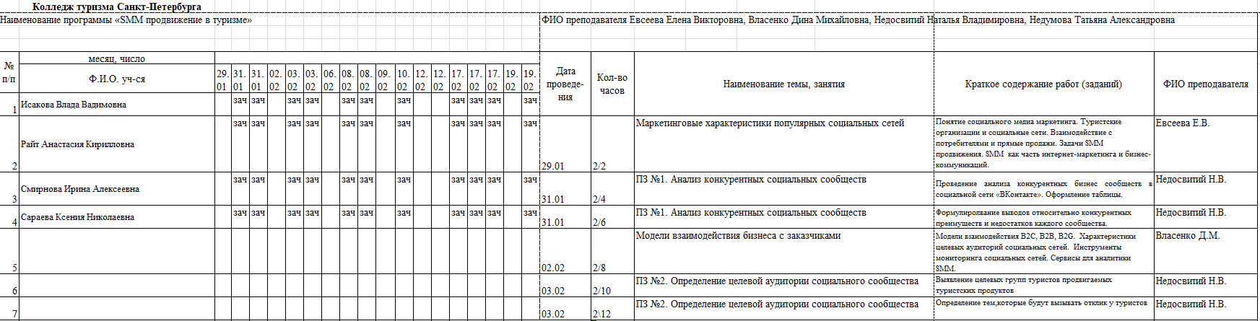
Процесс апробации ДППК
Приказ «О зачислении и организации занятий в рамках апробации ДППК»
Приказ «О направлении студентов для прохождения практических занятий»
Приказ «О проведении итоговой аттестации рамках апробации ДППК»
Приказ «Об отчислении» (при завершении программы)
Журнал
Протокол итоговой аттестации

Slide 13
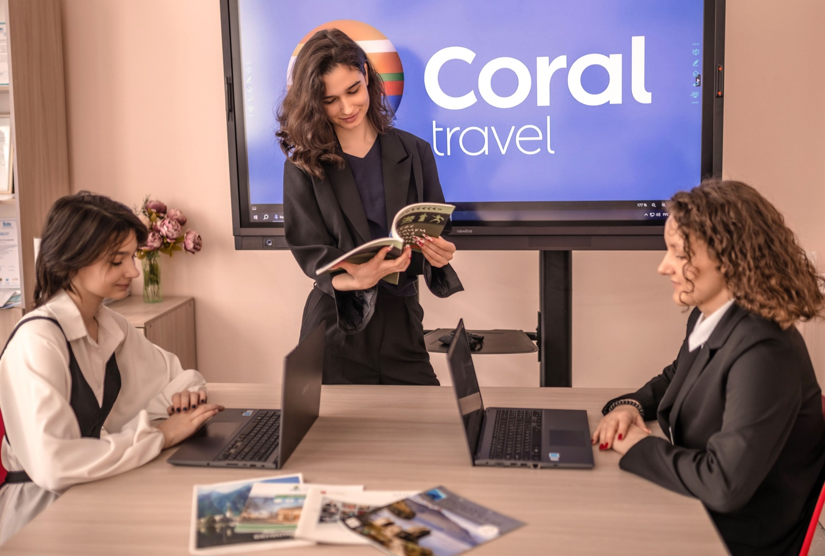
Процесс апробации

Slide 14
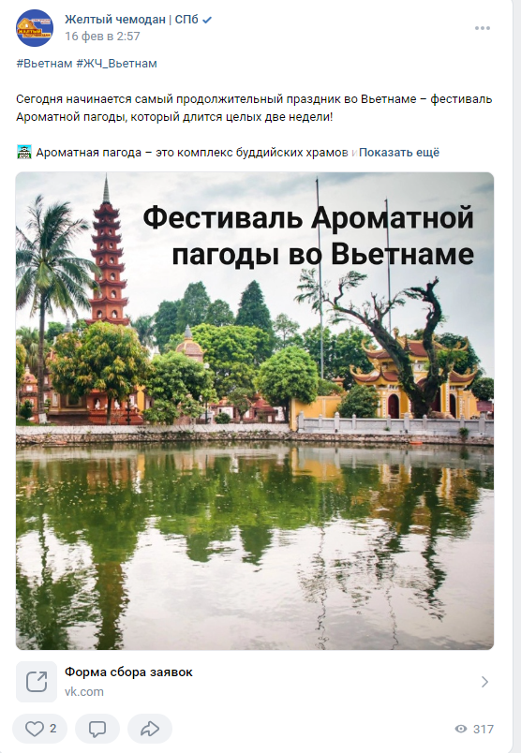
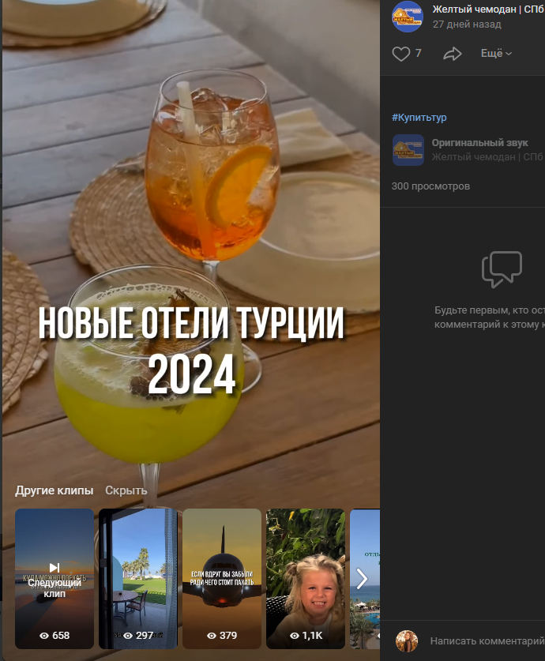
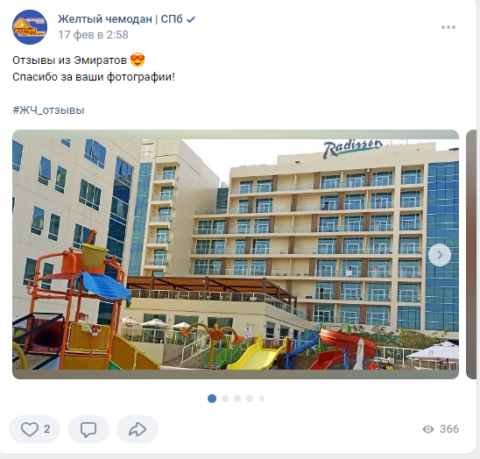
Процесс апробации ДППК
Примеры результатов практических работ обучающихся

Slide 15
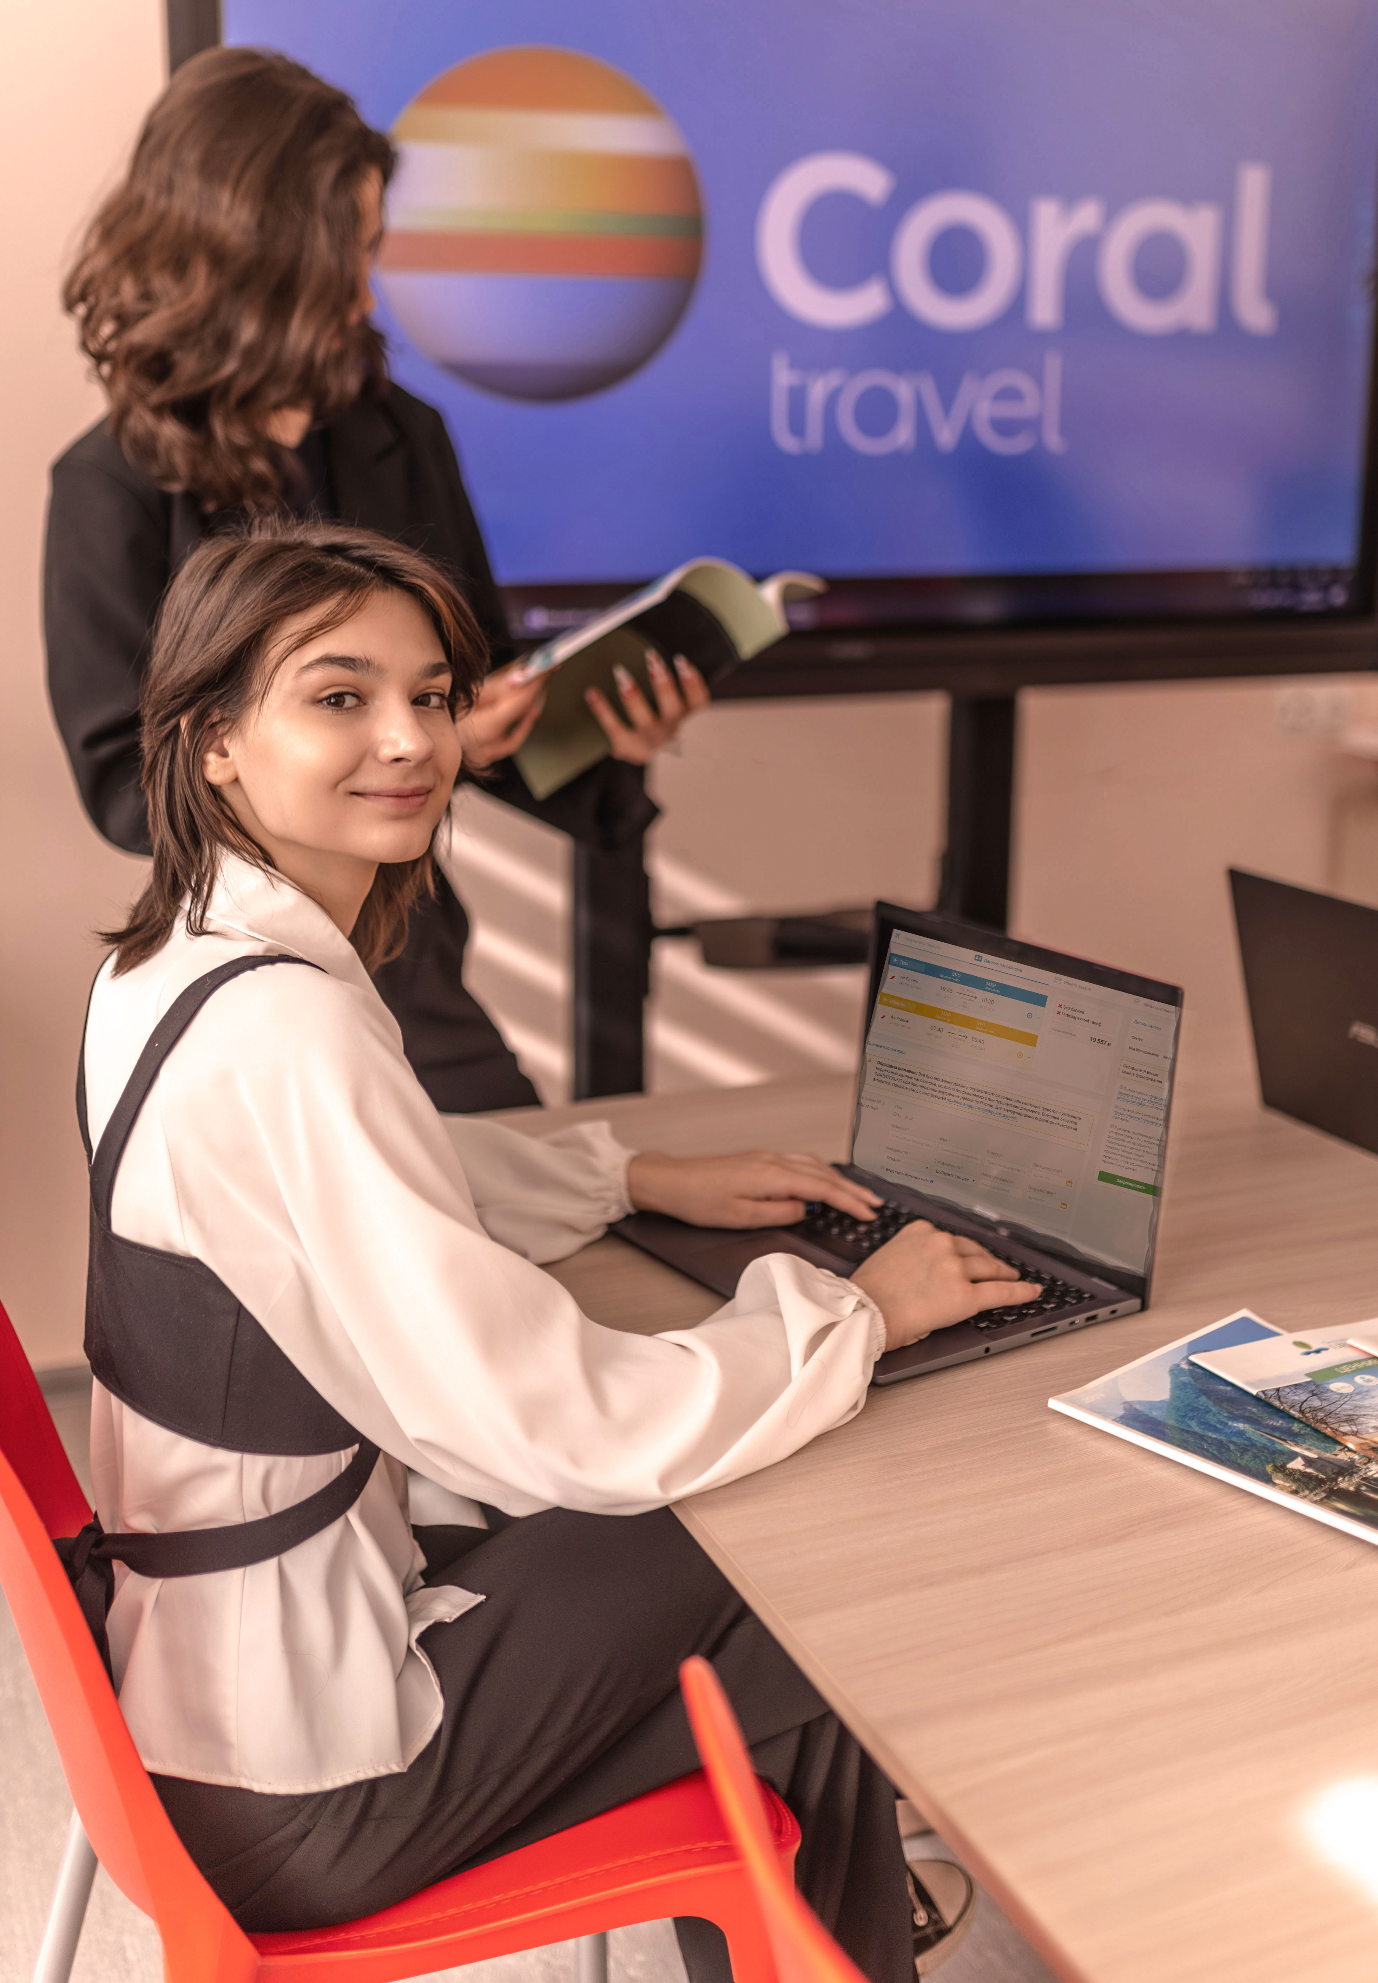
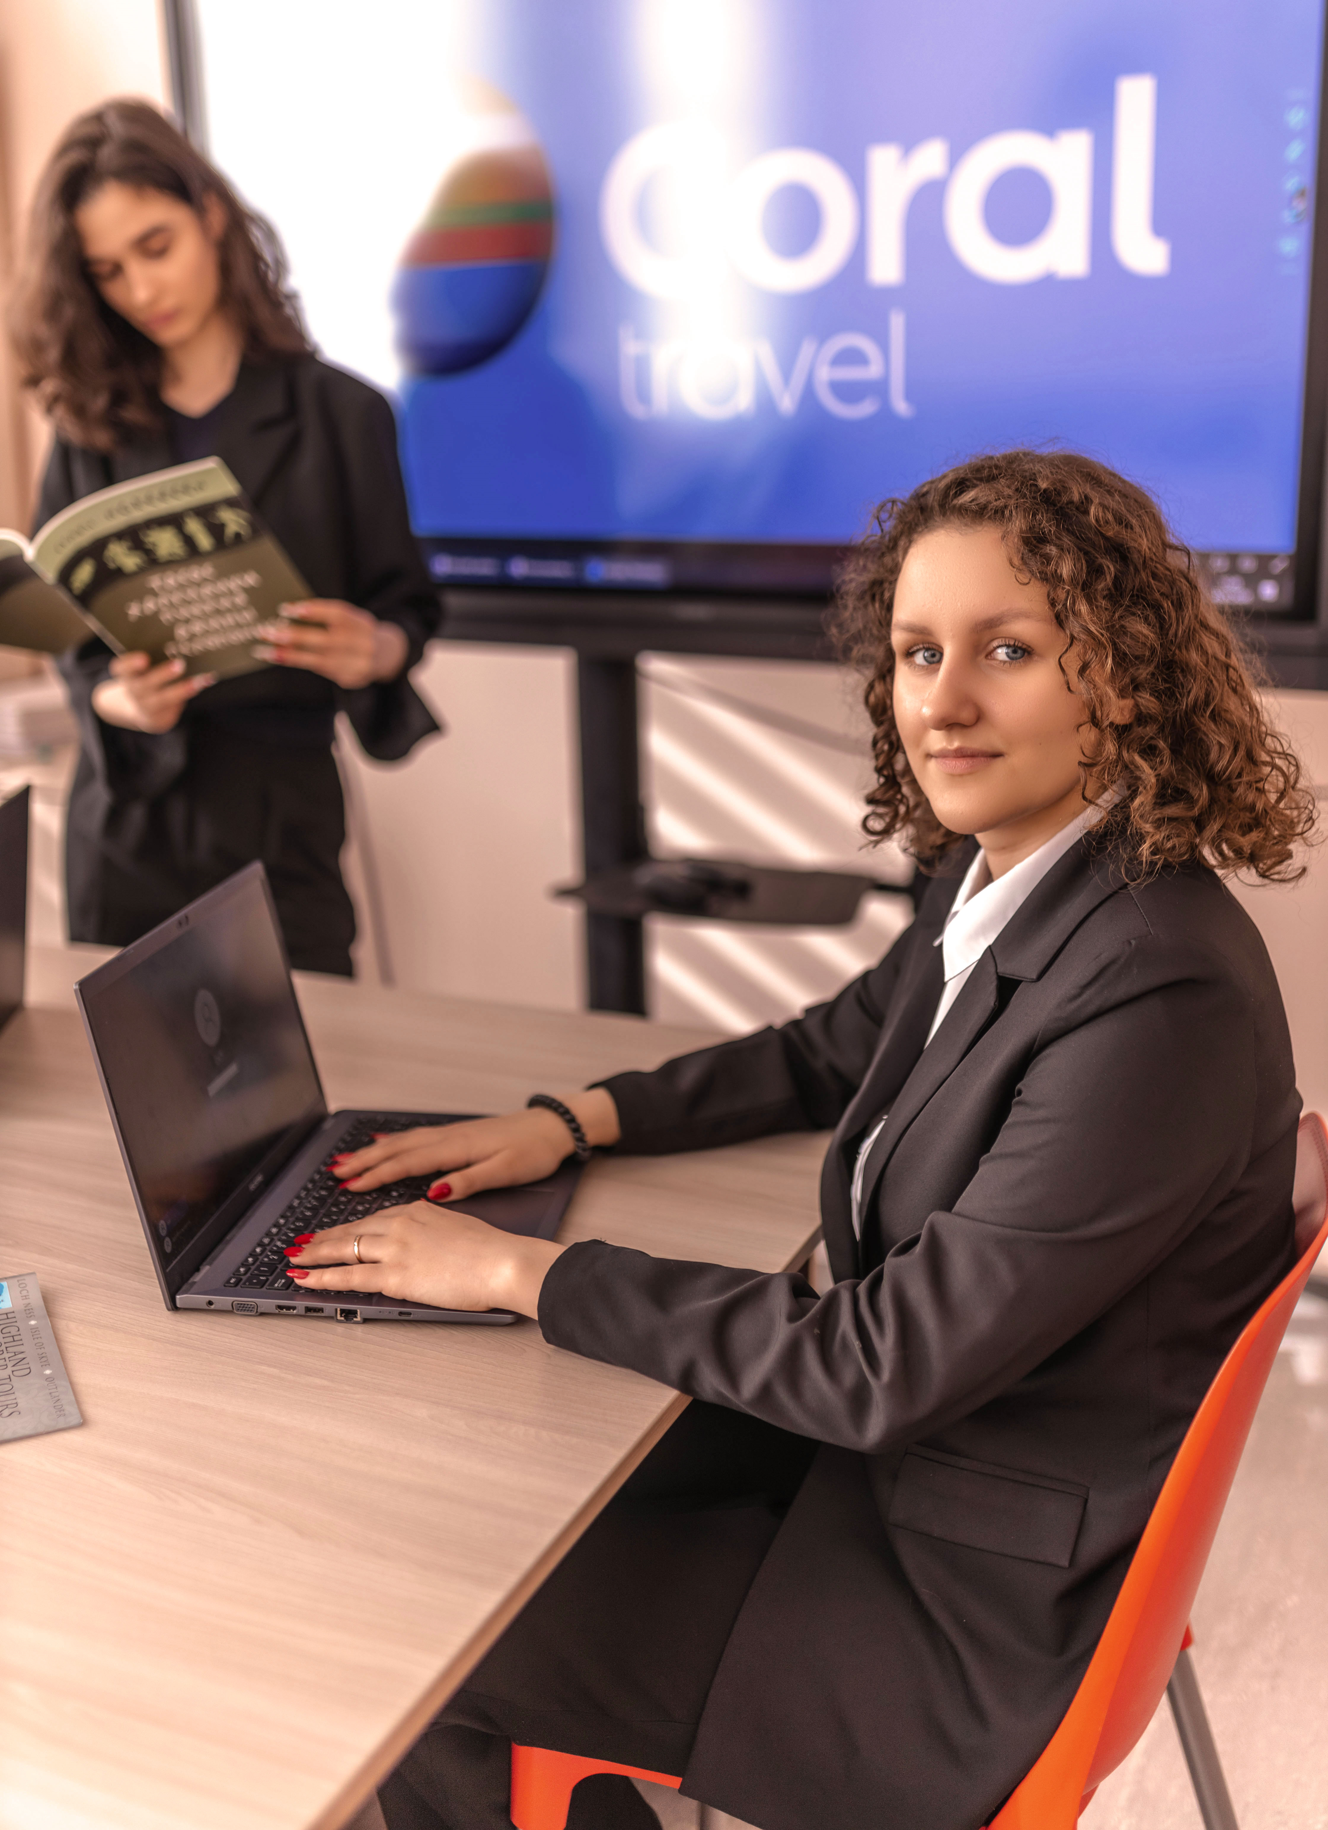
Процесс апробации ДППК
Практические занятия в офисе туристского агентства под руководством куратора

Slide 16
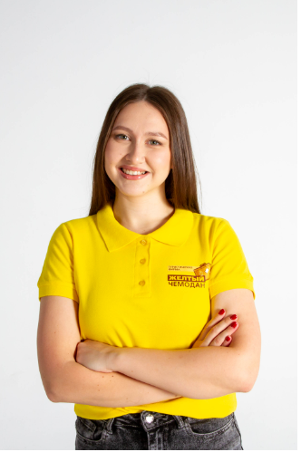
Процесс апробации ДППК
Отзыв о программе куратора практического обучения, менеджера компании «Желтый чемодан»
«Значительным преимуществом данной программы является то, что студенты приходят на практическое занятие теоретически подкованными и с базовым набором навыков в области маркетинговой деятельности, что позволяет в условиях реальной работы туристкого предприятия приступать к решению узких профессиональных задач в области продвижения.
Ключевым успехом реализации программы помимо приобретённых навыков работы с SMM-инструментами можно считать навыки поддержания связи с заинтересованными пользователями, навыки выстраивания долгосрочных отношений с клиентами, повышать продажи и решать многие другие задачи развития бизнеса»
Репина Е.А., менеджер ООО «Лазурь»

Slide 17
Процесс апробации ДППК
Опрос удовлетворенности результатами обучения среди студентов
Наиболее интересными трудовыми функциями
обучающие назвали:
наибольшие затруднения в освоении программы у студентов вызывало общение с аудиторией, а именно:
1
оформление внешнего вида сообщества в разных социальных сетях;
2
поиск/создание изображений и видео для постов (умение работать с фото и видео редакторами);
4
написание текстов для постов;
3
публикация контента в нескольких соц.сетях.
1
консультирование по продуктам фирмы;
ответы на вопросы подписчиков;
отработка негативной реакции.
2
3

Slide 18

Процесс апробации ДППК
Рекомендации по совершенствованию программы ДППК
По результатам апробации программы руководитель компании ООО «Лазурь» предложил увеличить количество часов в программе для внедрения блока «Аналитическая работа и составление отчетов»:
анализ деятельности конкурентов в социальных сетях;
анализ трендов в отрасли;
анализ результатов вашей работы в качестве СММ специалиста)
и блока «Вовлечение подписчиков и поддержание активности в аккаунте»:
создание опросов;
создание акций;
создание конкурсов и розыгрышей.
Включение темы «Маркировка интернет-рекламы в соответствие с требованиями ФЗ «О рекламе» от 13.03.2006 N 38-ФЗ

Slide 19
Маркировка интернет-рекламы
Присвоение креативу отметки «реклама»;
Отправление данных о конечном рекламодателе;
Получение специального токена (идентификатора рекламы)

Slide 20
РЕСУРСЫ
Федеральный закон "Об образовании в Российской Федерации" от 29.12.2012 N 273-ФЗ (ст.76)
Федеральный закон "О рекламе" от 13.03.2006 N 38-ФЗ
Приказ Министерства здравоохранения и социального развития РФ от 12 марта 2012 г. N 220н "Об утверждении Единого квалификационного справочника должностей руководителей, специалистов и служащих, раздел "Квалификационные характеристики должностей работников организаций сферы туризма»
Приказ Министерства образования и науки РФ от 1 июля 2013 г. N 499 "Об утверждении Порядка организации и осуществления образовательной деятельности по дополнительным профессиональным программам" (с изменениями и дополнениями)
Приказ Министерства труда и социальной защиты Российской Федерации от 24 декабря 2021 года №913н «Об утверждении профессионального стандарта «Экскурсовод (гид)»

